Slide 1
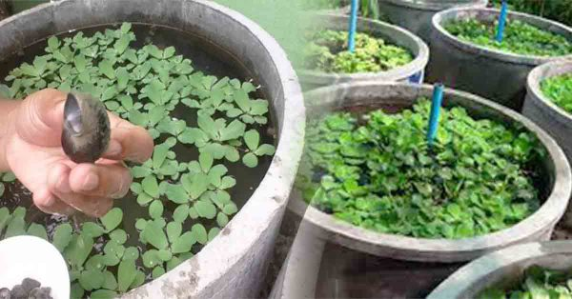
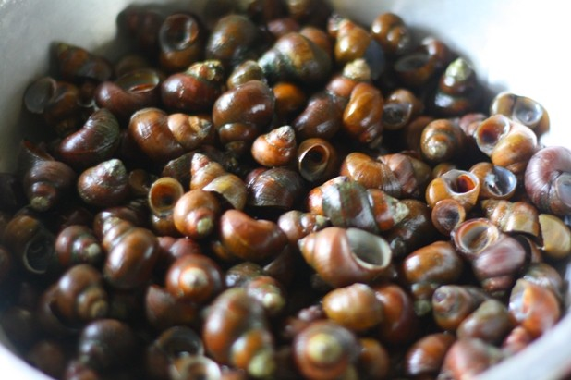
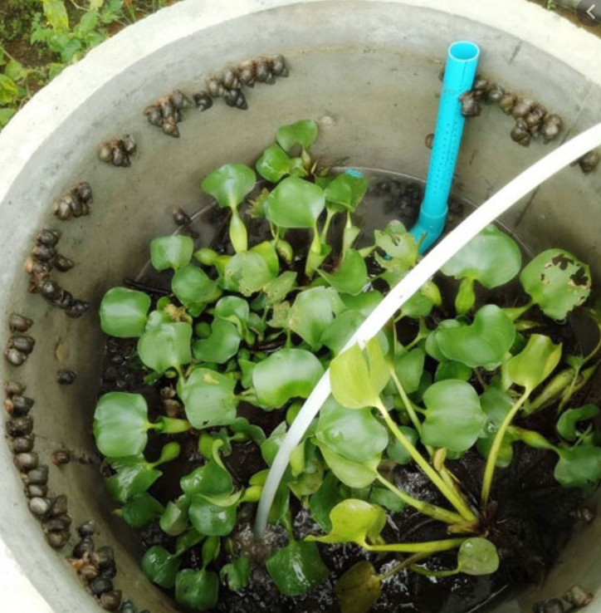
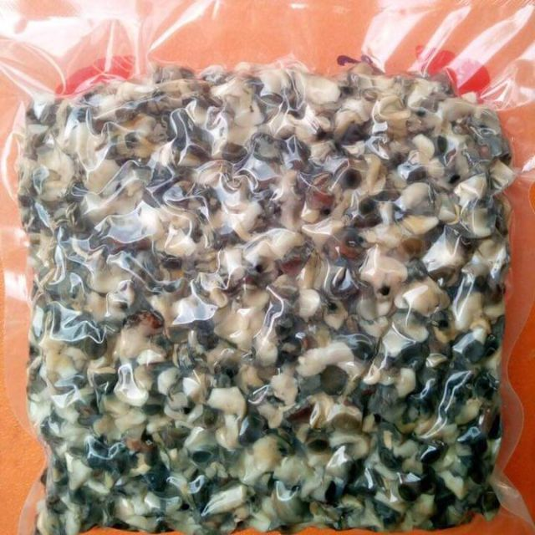
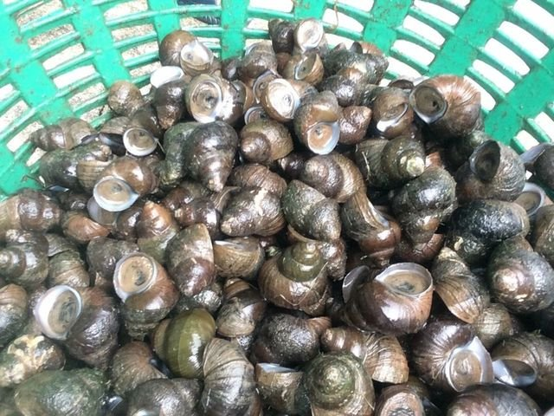
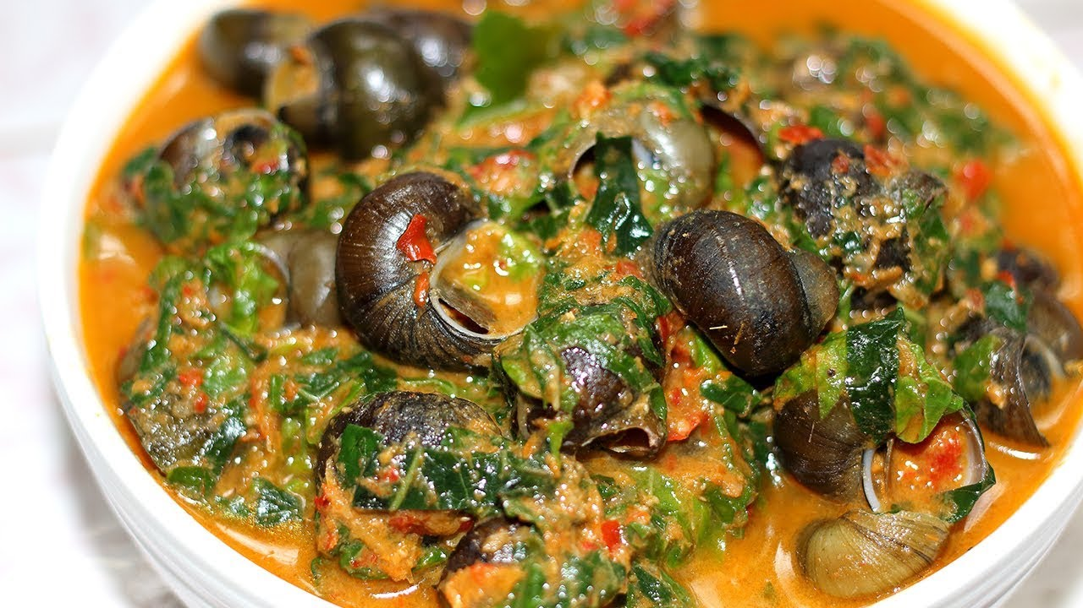
สรุปแผนธุรกิจ
โครงการหอยขมในบ่อปูน
ภายใต้การสนับสนุนกองทุนสงเคราะห์การเกษตรกร
แหล่งตลาดหอยขม
ผลผลิต
ผลผลิตที่ได้รับ/บ่อ
- หอยขม 40 กิโลกรัม/บ่อ
หมายเหตุ : ผลผลิตประมาณ 30-50 กิโลกรัม/บ่อ เฉลี่ย 40กิโลกรัม/บ่อ ทั้งนี้ ขึ้นอยู่กับการเลี้ยง
การเพาะเลี้ยงหอยขมในเชิงพาณิชย์อย่างแพร่หลาย
ในภาคตะวันออกเฉียงเหนือ เนื่องจากได้รับความนิยม
จากผู้บริโภคในพื้นที่ สามารถนำไปประกอบอาหาร
ได้หลากหลาย การเลี้ยงหอยขมจึงเป็นสินค้าทางเลือก
ที่น่าสนใจ เพราะใช้พื้นที่เลี้ยงน้อย เลี้ยงง่าย โตไว ต้นทุนต่ำ เลี้ยงได้ตลอดทั้งปี และที่สำคัญตลาดมีความต้องการสูง
ปัจจุบันเกษตรกรจะเน้นการจำหน่ายผ่านทางออนไลน์เป็นหลักตามวิถี New Normal ซึ่งสามารถสร้างรายได้
ให้เกษตรกร โดยผลผลิตร้อยละ 80 จำหน่ายผ่าน Facebook
และ Line Group ส่วนผลผลิตอีกร้อยละ 20 ขายหน้าฟาร์ม ซึ่งจะมีพ่อค้าและผู้บริโภค มารับซื้อถึง
ต้นทุนการผลิต
ต้นทุนรวม 450 บาท/บ่อ
ค่าพ่อแม่พันธุ์หอยขม 240 บาท
ขนาดประมาณ2กิโลกรัม
ค่าอาหาร 80 บาท
ค่าปูนคอนกรีน ขนาด 80 × 35 ซม 130 บาท
หมายเหตุ 1. หอยขมพ่อแม่พันธุ์ประมาณ ประมาณ 60-100ตัว/บ่อ
2. อาหารราคา 10 บาท คือปลามาผสมกับข้าวเหนียวนึ่งสุก
ตำให้ละเอียดปั้นเป็นลูกเล็กขนาดเท่าหัวแม่มือ ให้บ่อละ 5 ลูก (1 สัปดาห์ให้อาหาร 2 ครั้ง 10 บาท x 8 สับปดาห์ = 80 บาท)
3. ต้นทุนเป็นการประมาณการข้างต้นอาจมีปัจจัยอื่น
ส่งผลกระทบต่อต้นทุนได้
รายได้
ราคาหอยขม 55 บาท/กิโลกรัม
หมายเหตุ : ราคาประมาณขาย 50-60 บาท/กิโลกรัมเฉลี่ย 55กิโลกรัม/บ่อ
ช่วงราคาขึ้นอยู่กับราคาตลาด ณ ตอนนั่น
สิ่งที่เกษตรกรได้รับ
ปฏิทินการเลี้ยงหอยขม
ระยะเวลาการเลี้ยง 2เดือน
รวม ต้นทุนการผลิตทั้งหมด 450 บาท/บ่อ
รวม รายได้ทั้งหมด 2,200 บาท/บ่อ
รายได้สุทธิ 1,750 บาท/บ่อ
หมายเหตุ : รายได้และต้นทุนเป็นการประมาณการ
ม.ค. ก.พ. มี.ค. เม.ย. พ.ค. มิ.ย. ก.ค. ส.ค. ก.ย. ต.ค. พ.ย. ธ.ค.
- ระยะเวลาการเลี้ยงประมาณ 2 เดือน ได้เริ่มจับขาย แต่ต้องทยอยจับ เพราะหอยขมโตไม่เท่ากัน และมีหลายขนาด
ควรเลือกหอยที่โตเต็มที่ก่อน ส่วนตัวเล็กยังคงต้องเลี้ยงต่ออีกระยะหนึ่งจึงจะจับขายได้
- การเปลี่ยนน้ำทำการเปลี่ยนน้ำทุก 1 เดือน/ครั้ง ด้วยการเปิดฝาเกลียวท่อระบายน้ำออก นำตาข่ายปิดตรงรูท่อไว้รอจนน้ำระบายออกหมดให้ค่อยๆ ใส่น้ำลงไปใหม่

